Slide 1
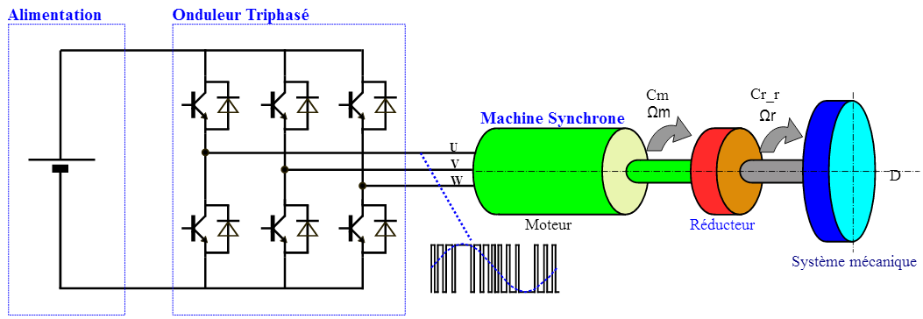

ATS - Lycée R.DOISNEAU
MACHINE SYNCHRONE
(convention récepteur ou moteur)
○ Bilan des puissances
Puissance mécanique utile
○ Principe de fonctionnement
○ Equations fondamentales
STATOR (induit)
ROTOR (inducteur)
Une machine synchrone (MS) est un convertisseur électromécanique réversible, elle peut fonctionner soit en génératrice (alternateur), soit en moteur.
Le champ tournant statorique est créé de la même façon que dans la machine asynchrone. Un ensemble d’enroulements alimentés en triphasé qui crée un champ tournant unique à Ω_{s}. Au rotor, on place des aimants (ou des enroulements) dont le champ magnétique va s’accrocher sur le champ tournant statorique.
Si on la compare à la machine asynchrone, la machine synchrone a un rotor froid, donc peu de pertes. Associée à une électronique de puissance, elle assure des asservissements avec une grande précision car pour la piloter il faut la plupart du temps mesurer la position du rotor avec un capteur.
La fém E est directement proportionnelle à la vitesse et au flux φ sous un pôle qui dépend de l’excitation magnétique fournie par l’inducteur tournant.
Puissance électrique absorbée
E = ω.φ = p.Ω_{s}.φ = K_{e}.Ω_{s}
En complexe, E = jω.φ
Pertes
d’excitation
Si l’inducteur de résistance R_{e} est bobiné
Loi des mailles → V = E + R.I + jLω.I
Pertes fers ou magnétiques
Pertes mécaniques
PFD →
Pertes Joule
statoriques
R est la résistance statorique
C_{r} couple résistant C_{p} couple de perte C_{u} c. utile
Pertes collectives
○ Diagramme de Behn-Eschenburg
○ Expressions du couple électromagnétique
= diagramme de Fresnel de la loi des mailles
B_{r}
δ
V
○ Vitesse de synchronisme
ϕ
Comme l’indique son nom, la machine synchrone a un rotor (inducteur) dont la rotation est synchronisée sur le champ tournant produit par le stator (induit). Il n’y a pas de glissement pour la MS
Axe du champ polaire
I
ψ
E
jX.I
θ
R.I
○ Structure de commande
B_{s}
_{s} : vitesse de rotation du champ tournant (rad/s)
: vitesse de rotation du rotor (rad/s)
p : nombre de paires de pôles pour un enroulement
f, ω : fréquence et pulsation des courants statoriques
Axe du champ tournant
R est généralement négligeable devant X, on obtient alors le diagramme vectoriel suivant :
δ
V
ϕ
○ Autopilotage, moteurs brushless
tr/s
I
ψ
E
jX.I
L’organisation de la commande de la machine synchrone autopilotée (ou brushless) est présentée ci-dessous. La commande permet d’imposer l’amplitude du courant I_{ref} et l’angle d’autopilotage ψ_{ref}.
○ Schéma équivalent pour une phase
Ce modèle est réduit à un circuit R, L, E série.
ψ : déphasage entre le courant I et la fem E
ψ est essentiel pour l’expression du couple électromagnétique C_{em}
ϕ : déphasage entre le courant I et la tension V
δ : Angle interne, angle de E vers V
θ : Angle géométrique entre B_{r} et B_{s}
θ est caractéristique de l’état de charge et du mode de fonctionnement
I
R
X = Lω = Réactance
R.I
jX.I
V
E
V : Tension d’alimentation, tension simple (phase neutre)
I (ou J) : Courant dans un enroulement du stator
E : Fém développée par la rotation du rotor
R et L : Résistance et inductance d’un enroulement
Relations géométriques : V.cosϕ = E.cosψ
sinθ = cosψ
θ + ψ = π/2

